Slide 1
世界节水日

Slide 2
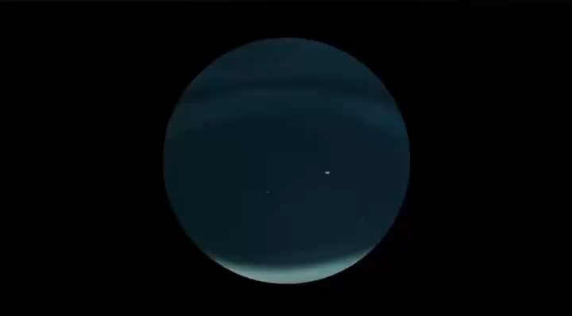

Slide 3
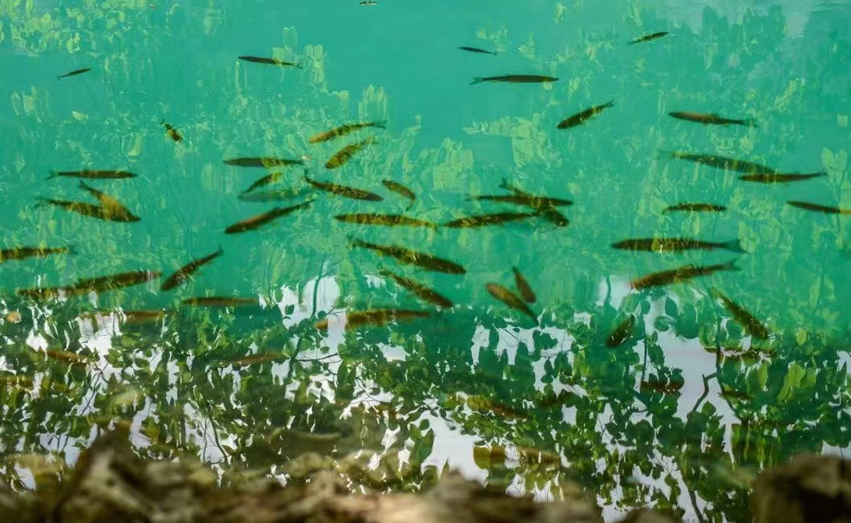
神奇的水
水，在我们的生活中一直都是很神奇的存在，它能使枯萎的草木复生，能让鱼儿畅快的游，能使干涸的土地变得湿润，能让饥渴的人们重获新生，我们经常读到：君不见黄河之水天上来。水河澹澹，山岛竦峙。水在我们的生活中一直扮演着重要的角色。

Slide 4
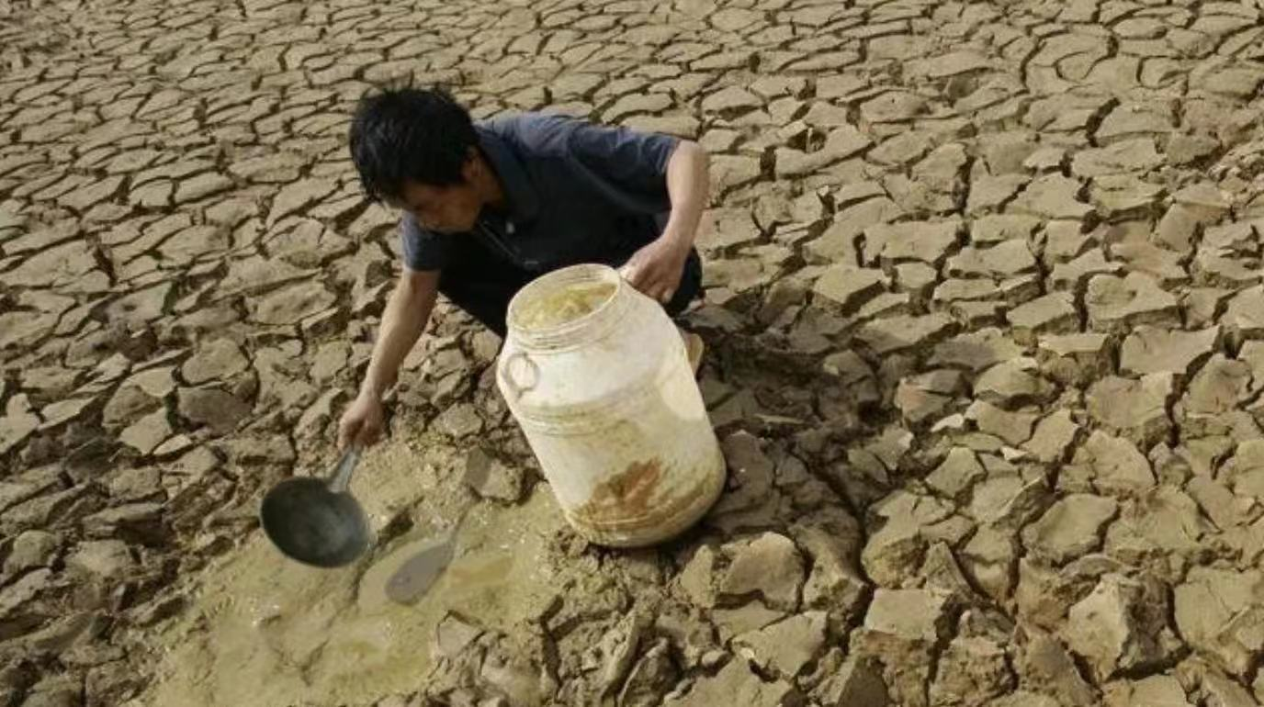
现今水资源情况
可如今，在地球上的一些角落，却随处可见这样一些现象，土地因缺水干出一条条裂缝，鱼儿因海岸线下降被搁浅在岸边，没水喝的人们只能喝污水。

Slide 5
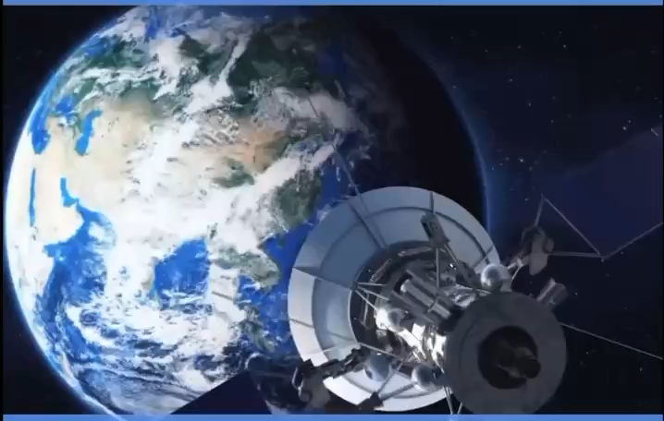

Slide 6
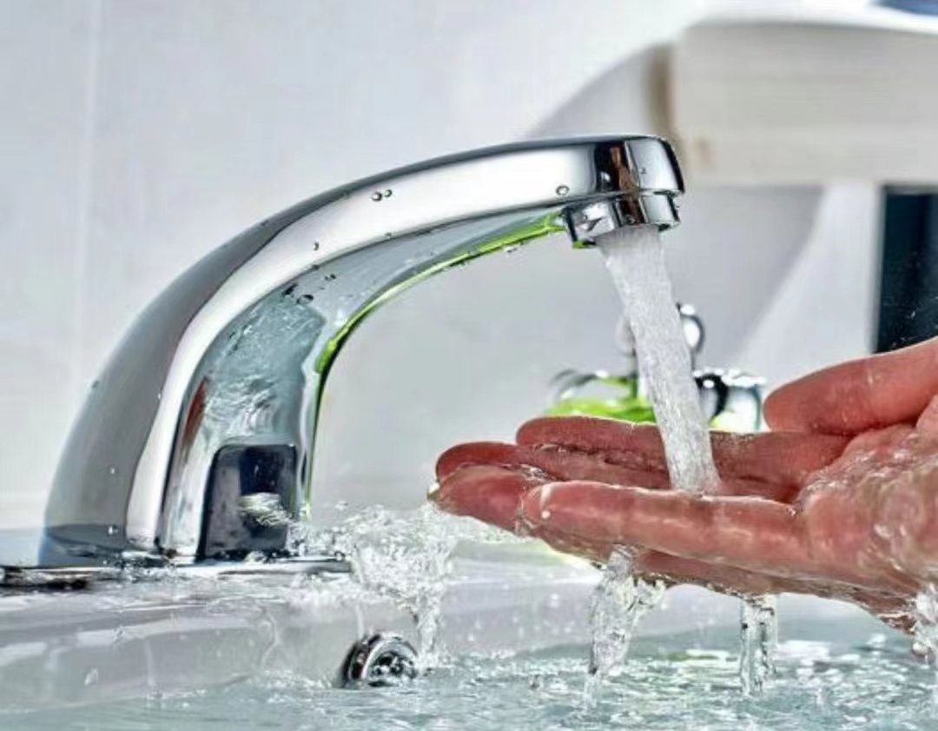
节水之思
世界上有这么多地方因缺水而生活困苦，这是不是和我们浪费的水资源过多有关系呢？在生活中我们所注意不到的一些角落，水资源浪费的现象正在默默上演。刷牙时开着的水龙头、操场上落下的半瓶水、洗手时水流大到水花四溅……或许你觉得这不算什么，可是，你知道吗？水龙头呈水滴状，连续开一小时，可浪费200瓶矿泉水的水量，这些水或许可以救活200个家庭，200棵小树，200条鱼儿，可却被我们悄无声息的浪费了。

Slide 7


Slide 8

生命之源
我们常说，水是生命之源。我们节约用水，就是在保护我们的生命，奠基我们的未来，保卫我们的地球。当我们喝上清凉解渴的水时，别忘了，这是地球母亲给予我们的馈赠。
3月20日是地球节水日。同学们，请让我们一起节约用水，让地球母亲穿上美丽的蓝衣。

Slide 9
谢谢大家

